Slide 1
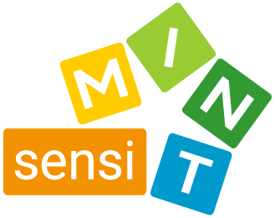
Brauchen Goldammer Gesangsunterricht?
Die Birdnet-App unter die Lupe genommen
© Schneider, Claudia; Steiner, Marianne; Kapelari, Suzanne; Peschel, Corinna; Pliska-Halilovic, Enisa; Ritter, Roswitha
Inspiriert vom gesamten sensiMINT-Team
CC BY-SA 4.0 Lizenzvertrag
Die Texte und Graphiken in diesem Unterrichtsstundenkonzept stehen – soweit kein:e andere:r Urheber:in zitiert oder mit © angegeben ist – unter Creative Commons Lizenz CC BY-SA 4.0 International.
Erasmus+-Projekt 2020-1-AT01-KA201-078144
Sprachsensibler Biologie- und Chemie-Unterricht
— Kontext und Materialien interdisziplinär reflektiert
Die Unterstützung der Europäischen Kommission für die Erstellung dieser Veröffentlichung stellt keine Billigung des Inhalts dar.
Der Inhalt gibt ausschließlich die Ansichten der Verfasser:innen wieder. Die Europäische Kommission kann nicht für eine etwaige Verwendung der darin enthaltenen Informationen haftbar gemacht werden.

Slide 2
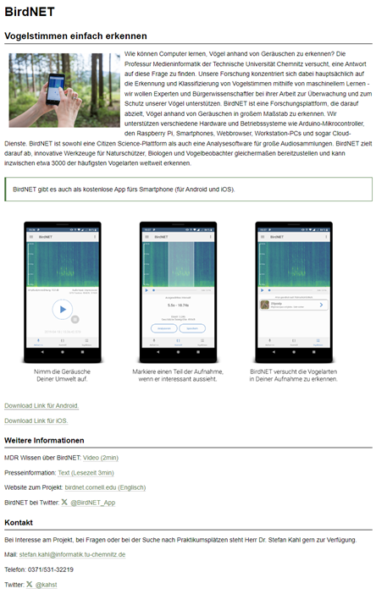
Die BirdNET-App unter der Lupe:
Die BirdNET-APP unter die Lupe genommen:
Lies zuerst den Text zur BirdNet App und recherchiere die Arbeitsweise dieser App.
Nenne mögliche Fehlerquellen.
Beurteile, inwiefern die APP wissenschaftliches Wissen beinhaltet und woher dieses Wissen kommt
Optional: Teste sie draußen und nimm verschiedene Vogelstimmen auf und finde dabei heraus, inwiefern die Arbeitsweise der APP den naturwissenschaftlichen Anforderungen genügt.
Link zur BirdNET an der TU Chemnitz
Link zum App-Download Android
Link zum App-Download iOS
© Dr. Stefan Kahl, TU Chemnitz

Slide 3
Arbeitsblatt 3:
Zusatzaufgabe:
Die BirdNET-APP unter die Lupe genommen: Lies zuerst den Text zur BirdNet App und recherchiere die Arbeitsweise dieser App. Nenne mögliche Fehlerquellen. Optional: Teste sie draußen und nimm verschiedene Vogelstimmen auf und finde dabei heraus, inwiefern die Arbeitsweise der APP den naturwissenschaftlichen Anforderungen genügt.
Link zur BirdNET an der TU Chemniz
Link zum App-Download Android
Link zum App-Download iOS
Lösung:
Das Forschungsprojekt BirdNET setzt künstliche Intelligenz und neuronale Netze ein, um Computer darin zu trainieren, mehr als 3.000 der häufigsten Vogelarten weltweit zu identifizieren. Diese App ist eine Zusammenarbeit des Cornell Lab of Ornithology und der Technischen Universität Chemnitz. Indem möglichst viele Personen eine Datei mit dem Mikrofon eines Android-Geräts aufzeichnen und BirdNET die in der Aufzeichnung vorhandenen Vogelarten identifiziert, steigt die Anzahl der Stichprobenzahl. Dadurch werden die vielen verschiedenen Varianten des zwar arttypischen, aber individuell verschiedenen Gesangs der Goldammermännchen miteinander verrechnet. Das Ergebnis ist eine sehr große Stichprobenzahl, die für eine aussagekräftige Wissenschaft nötig ist. Je mehr Daten/ Aufnahmen verschiedener Goldammermännchen in einer Analyse berücksichtigt werden, desto besser ist die Aussagekraft der Identifikation eines Vogels bzw. dessen Klang-Spektrogramms. Insofern entspricht die BirdNET-App diesbezüglich den naturwissenschaftlichen Anforderungen in vorbildlicher Weise, da die individuellen Unterschiede einzelner Goldammern zwar berücksichtigt werden, aber das Grundmuster zur Erkennung einer Goldammer mit zunehmender Datenanzahl eine immer sichere Bestimmung ermöglicht.
Link zur BirdNET an der TU Chemnitz
Link zum App-Download Android
Link zum App-Download iOS
© Dr. Stefan Kahl, TU Chemnitz

